Slide 1
ΠΡΟΓΡΑΜΜΑ ΠΕΡΙΒ/ΝΤΙΚΗΣ ΕΚΠ/ΣΗΣ ΠΑΣΧΑΛΙΔΟΥ ΚΑΛΛΙΟΠΗ 24^{Ο} ΔΗΜ. ΣΧ. 2016
ΔΙΑΤΡΟΦΗ ΤΑΞΗ Β2

Slide 4
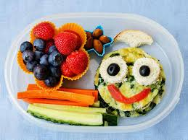

Slide 5
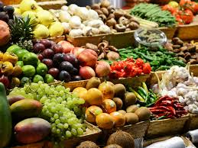

Slide 8
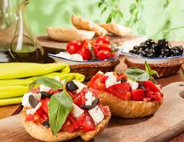

Slide 11
https://www.youtube.com/watch?v=8VkCvjBzEOU

Slide 12
https://www.youtube.com/watch?v=EfGXDepEpKw

Slide 13
https://www.youtube.com/watch?v=ezd6FgYrOtk

Slide 14
https://www.youtube.com/watch?v=42_0TmkqhFo

Slide 15
https://www.youtube.com/watch?v=EZHhGwqbmTM

Slide 16
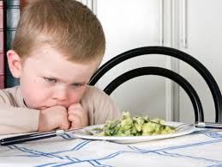

Slide 17
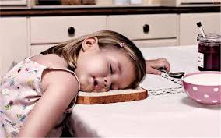

Slide 19
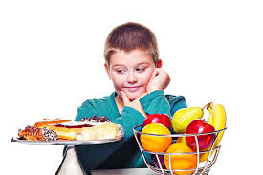

Slide 20
